Slide 1
FATIMA KAAOUAN Consultante web Octo Technology

Slide 2
SEPTARCHE LIBRAIRIE
SPÉCIALISTE DANS LE DOMAINE DU CINÉMA
Notes:
Introduction, partie documentation sert de guide pour les développeurs. Documentation technique à destination des équipes de conception et de développement de l'application, comprenant notamment :
• Rédaction des commentaireau sein du code et génération de la documentation sous un format html avec l'outil Javadoc
• Description du processus de gestion des incidents de l'application 7ème Arche

Slide 3
SOMMAIRE
Rappel
Configuration
Readme
Gestion des incidents
Test Unitaire
Test d’intégration
Déploiement
Maintenabilité
Documentation
Commentaires(Javadoc)
Document d’architecture
Documentation API

Slide 4
RAPPEL
Activité principale est la vente de livres sur le cinéma.
But:
Construire une application robuste.
Améliorer la visibilité.
Notes:
Septarche possède une boutique, suite à une étude marketing, le gérant souhaite crée une app, il veut que son site soit pérenne, robuste et évolutif;

Slide 5
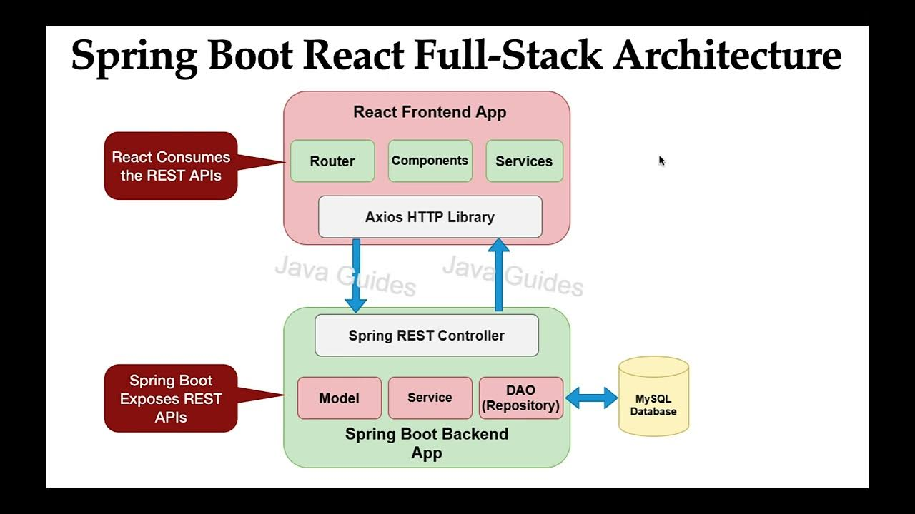
RAPPEL ARCHITECTURE
Notes:
J’ai mis en place des tests unitaires pour simuler le comportement d’un stock, aussi tester les requêtes avec postman. J’ai fait les tests sur telles fonctionnalités,

Slide 6
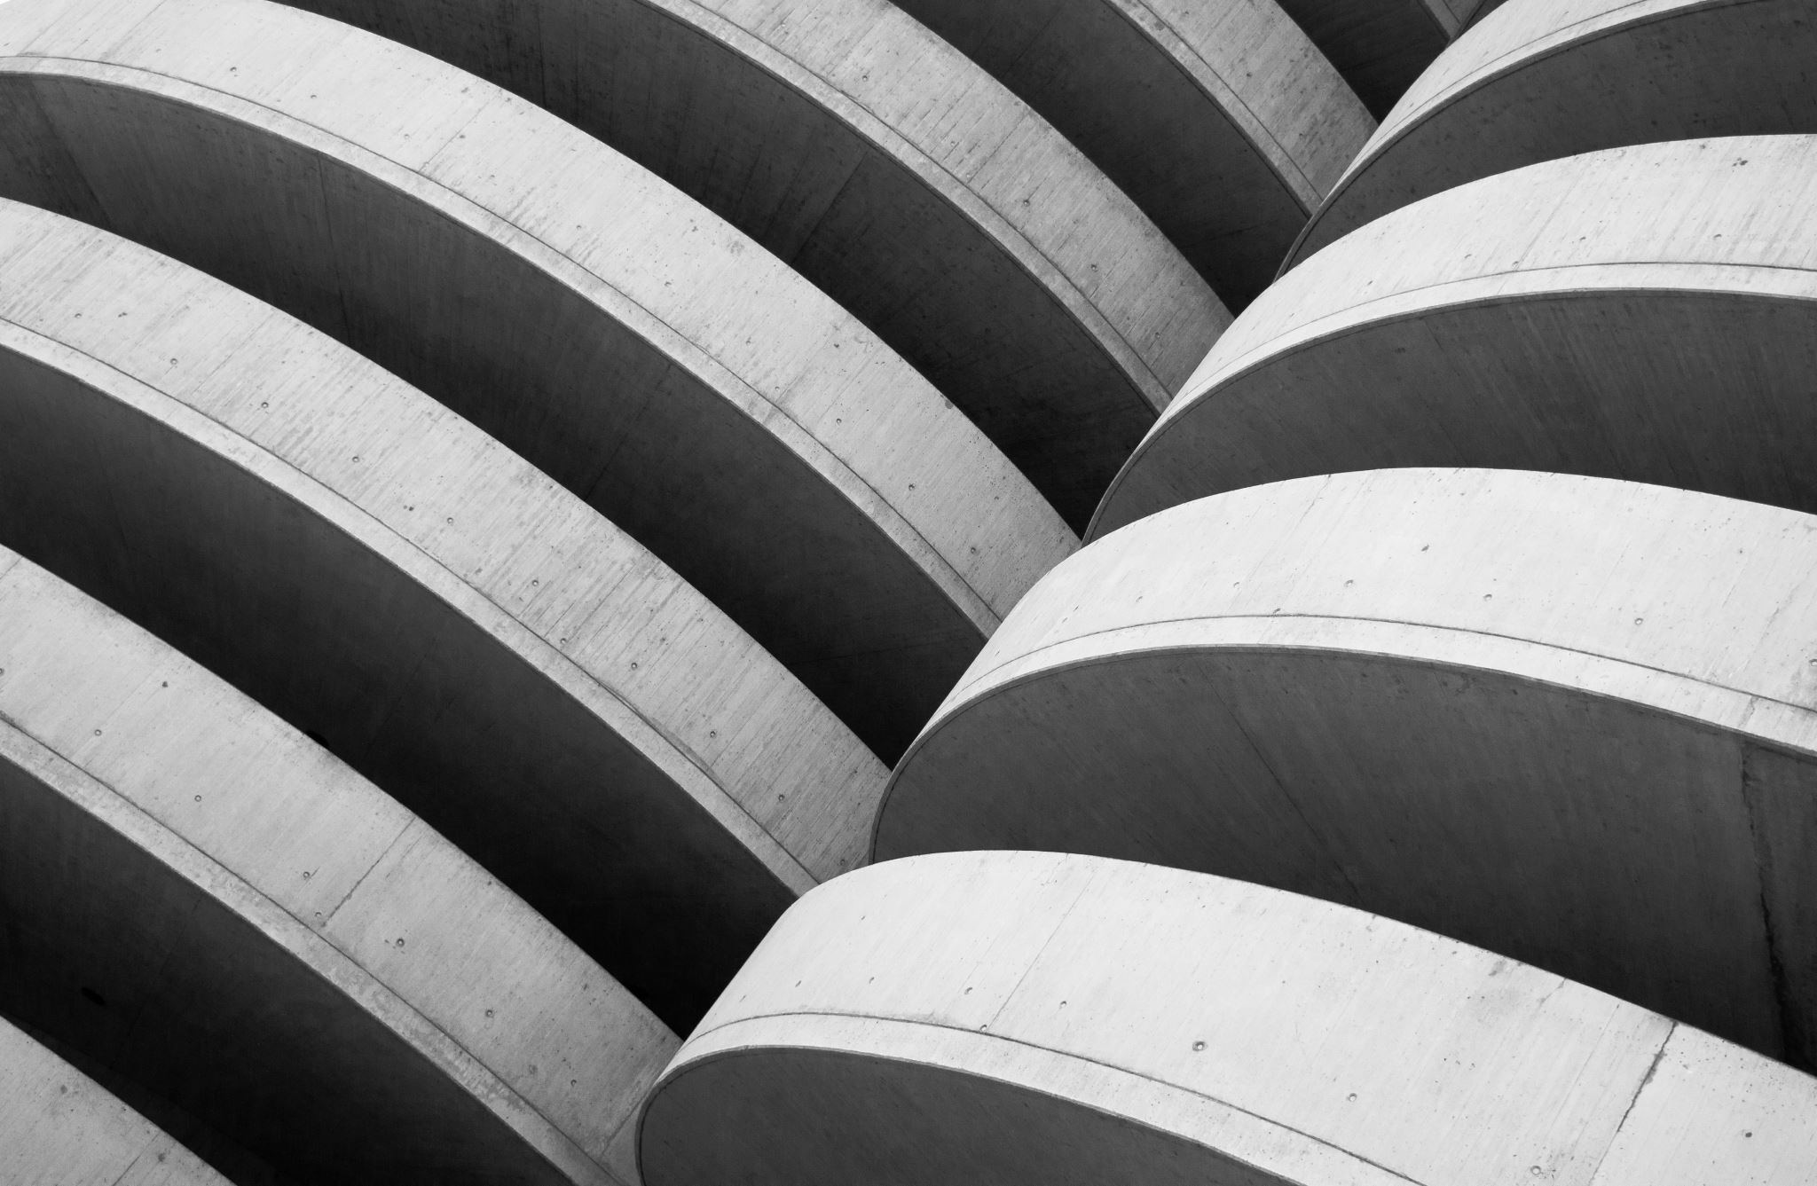
DOCUMENTATION
Notes:
Après la conception uml, maquettes, construction de l’application

Slide 7

Commentaires avec l’outil Javadoc:
file:///Users/fatima.kaaouan/Documents/Projet app/javadoc/allclasses-index.html
Notes:
Rédaction des commentaires au sein du code et génération de la documentation sous un format html avec l'outil Javadoc. Lien javadoc pour avec commentaires pour permettre au développeur de comprendre comment est implémenter le code, génère de la doc. Le rôle : générer avec l’outil javadoc, à partir du commentaire mis dans le code, pages web qui expliquent les librairies, doc utilisateur.

Slide 8
Documentation architecture
La documentation d’installation est sur Github
Back
Front
Notes:
Documentation pour installer le projet et le reprendre avec toutes les librairies et les dépendances

Slide 9
VEILLE TECHNOLOGIQUE

Slide 10
Sites officiels:
JAVA : https://docs.oracle.com/en/java/
SPRING : https://spring.academy/courses
react : https://react.dev/
MDN : https://developer.mozilla.org/fr/
Blogs, forums, autres sites non officiels :
https://www.codeur.com/blog/veille-technologique-definition-outils-et-enjeux
https://openclassrooms.com
https://www.jmdoudoux.fr/accueil.html
https://www.ibm.com/
https://numeum.fr/
https://stackoverflow.com/
Autres sites:
https://www.cnil.fr/
https://www.ssi.gouv.fr/en/
Vidéos:
fromScratch, professeur Yousri…
Notes:
Catégoriser et organiser la veille techno, pousser l’idée, retravailler le design de la page,

Slide 11

CONFIGURATION

Slide 12
README
Installation
Configuration
Schéma d’architecture
https://github.com/Fatiocto/7-arche_client
https://github.com/Fatiocto/projet-arche-7
Notes:
2 readme côté. Back et front , J’EXPLIQUE LS STACKS DT LE DEV A BESOIN POUR INSTALLER LE PROJET, AVEC LES DÉPENDANCES, LIBRAIRIES.

Slide 13
GESTION DE PROCESSUS DES INCIDENTS

Slide 14
Notes:
Algorigramme montrant un incident de compte bloqué suite à un mot de passe,

Slide 15
TEST
Test unitaire
Test d’intégration
Test API
Notes:
T.U avec le stock, T;I test le comportement avec une bdd, api avec postame

Slide 16

Déploiement
Notes:
Il est sur le local et sur le port 8080, plus tard le site sera hébergé sur heroku

Slide 17
La gestion du contenu :
Suppression des contenus obsolètes (contenu faible en valeur)
Mise à jour ou ajout de nouveaux contenus
L’entretien technique :
Sauvegardes régulières du site web
Suppression des fonctionnalités inutilisées
Amélioration de la vitesse du site web
Nettoyage et optimisation de la base de données
Détection et correction des problèmes d’affichages sur le site
MAINTENABILITÉ
Notes:
mises à jour des contenus obsolètes, liens cassés, pages inutiles…
mises à jour de sécurité, d’extensions, de scripts, de performances…Cela permet de garder un site sain, à jour, performant et sécurisé.

Slide 18
CONCLUSION
Notes:
Comment ce guide permet de récupérer le projet avec le readme, la façon dont il a été conçue et comment le maintenir,

Slide 19

https://github.com/Fatiocto/sept-arche.git https://github.com/Fatiocto/projet-arche-7.git https://github.com/Fatiocto/7-arche_client
Notes:
Attention au débit, aux tics de langages, attention à l’intro faire des transitions entre les étapes.

Slide 20

Notes:
Passer à l’image du cinéma pour signifier la fin

Slide 21

Notes:
Dire que je termine avec le cinéma

